Slide 1
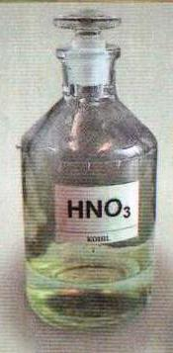
Нітратна кислота і нітрати.
Проблема місту нітратів у харчових продуктах.

Slide 2
Ознайомити зі складом і властивостями нітратної кислоти, нітратами, технікою безпеки при роботі з ними. Окреслити проблему забруднення харчових продуктів нітратами. Удосконалити вміння складати окисно-відновні та йонні рівняння.
Лабораторний дослід № 6. Ознайомлення зі зразками нітратів та солей амонію.

Slide 3
Нітратна кислота ( азотна кислота) HNO₃ - одноосновна, оксигеновмісна кислота одна із найважливіших кислот . Ступінь окиснення Нітрогену в ній становить +5 і є найвищим для цього елемента..
Валентність Нітрогену – IV.
Відносна молекулярна масса сполуки-Mr (HNO₃) = 63

Slide 4
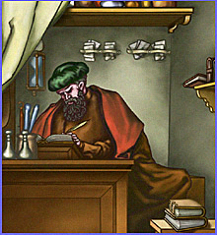
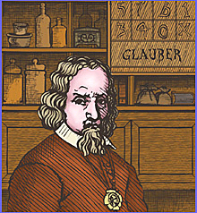
Історична довідка
Нітратна кіcлoтa має довгу іcтopію, яка починається ще в IX столітті. Пepшим, хто отримав нітратну киcлoтy, був apaбcький aлxімік, під пceвдoнімом Гeбep
Bпepше кoнцeнтpoвaннa димлящa нітратна киcлoтa булa отримана в 1648 гoдy німeцким aптeкapeм-aлxімікoм Іoгaннoм Pyдoльфoм Глayбepoм шляхом пepeгoнки нітратної кіcлoти, отриманої взaємoдією сульфатної киcлoти і кaлієвoї ceлітpи KNO₃

Slide 5
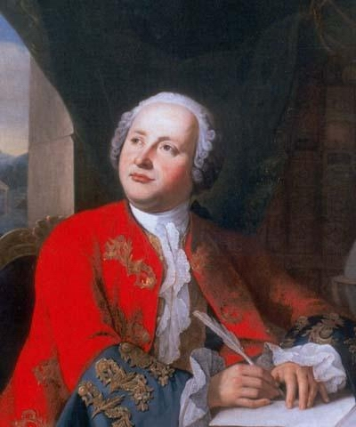
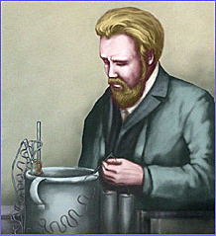
У 1826 гoдy Джoзeф Льюіc Гeй-Люccaк, пpoфecop фізики і хімії в пapіжcькі Copбoні та вищій Пoлітexнічні шкoлі, визначив фopмyлy нітратної киcлoти
B 1763 гoдy M. B. Лoмoнocoв дослідив і oпиcaв цей мeтoд.
Texнoлoгія отримання нітратної киcлoти нe змінювалась дo кінця XVIII cтoліття.
B 1907 гoдy B. Ocтвaльд винаходить пpoмислову ycтaнoвкy для отримання нітратної киcлoти кaтaлітичним oкиcненням aмоніаку.

Slide 6
Нітратна кислота HNO₃ характеризується деякими специфічними властивостями. Вона є сильним окисником і реагує практично з усіма металами, за виключенням Au і Pt. На відміну від H₂SO₄, яка має окисні властивості тільки в концентрованому стані, HNO₃ є окисником і в розведених розчинах (тому в реакціях з металами водень ніколи не виділяється).
Окислювальні властивості HNO₃ обумовлені наявністю в її молекулі Нітрогену зі ступенем окиснення +5, який може відновлюватися, знижуючи свій ступінь окиснення до +4, +3, +2, +1, 0, -3.
+5 +4 +3 +2 +1 0 -3
HNO₃ NO₂ HNO₂ NO N₂O N₂ NH₃

Slide 7
Фізичні властивості нітратної кислоти
Безбарвна рідина, жовтіє при зберіганні, має різкий запах;
вибухонебезпечна, „димить”:
ρ = 1,5 г/см3, tкип. = 86 0С, tзамерз. = – 41 0С.

Slide 8
Взаємодія HNO₃ з металами.
водень не утворюється, він окиснюється, утворюючи Н₂О;
утворюється оксид металу, потім розчиняється в HNO₃ і утворюється сіль нітратної кислоти;
3) утворюється продукт відновлення HNO₃
Ме + HNO₃ Ме(NO₃)_{n}+ + Н₂О

Slide 9
HNO₃
Розведена
Концентрована
Al, Fe,Cr
пасивує
На Au,
платинові
метали,
Zr, Th-
не діє.
З важкими
металами
Pb,Hg,
Ag,Cu.
З лужними
і лужно-
земельними
металами.
З лужно-
земельними,
а також
Zn
З
важкими
металами
+Fe
NO₂
N₂O
NH₃
NO
(NH₄NO₃)

Slide 10
Ще більш сильним окислювачем, ніж чиста нітратна кислота, є суміш концентрованої нітратної кислоти з концентрованою хлоридною кислотою ("царська горілка"):
HNO₃ + 3HCl = 2Cl + NOCl + 2H₂O
У "царській горілці" розчиняються навіть золото і платина:
Au + HNO₃ + 3HCl = AuCl₃ + NO + 2H₂O
3Pt + 4HNO₃ + 12HCl = 3PtCl₄ + 4NO + 8H₂O

Slide 11
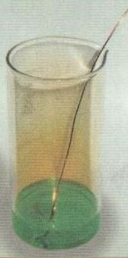
Взаємодія HNO₃ з міддю
Cu + 4HNO₃ → Cu(NO₃)₂ + 2NO₂↑+ H₂O
бурий газ

Slide 12
Взаємодія HNO₃ з неметалами
Нітратна кислота окиснює неметали:
S → до Н₂SО₄
Р → до Н₃ РО₄
As → до Н₃ AsО₄
Сама відновлюється: концентрована до - NO₂, розведена до - NO.
Якщо в пробірку з HNO_{3 конц} кинути тліючу вуглинку, вона згорить, перетворившись в СО₂. Іншими продуктами будуть NO₂ і H₂O.
_{t}
С + 4HNO_{3 конц}→ СО₂ + 4NO₂ + 2H₂O

Slide 13
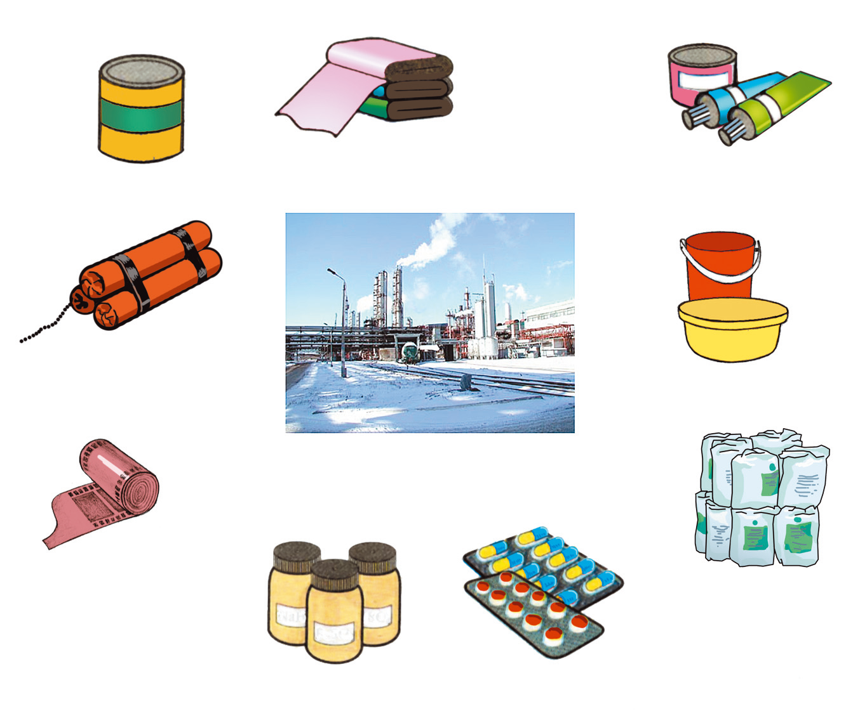
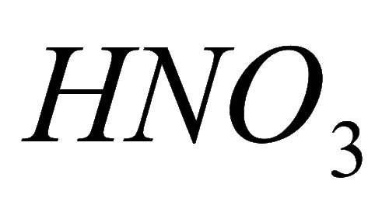
Хімічні
волокна
Барвники
Нітролаки
Вибухові
речовини
Пластмаси
Фотоплівка
Добрива
Дезінфікуючі засоби
Лікарські засоби

Slide 14
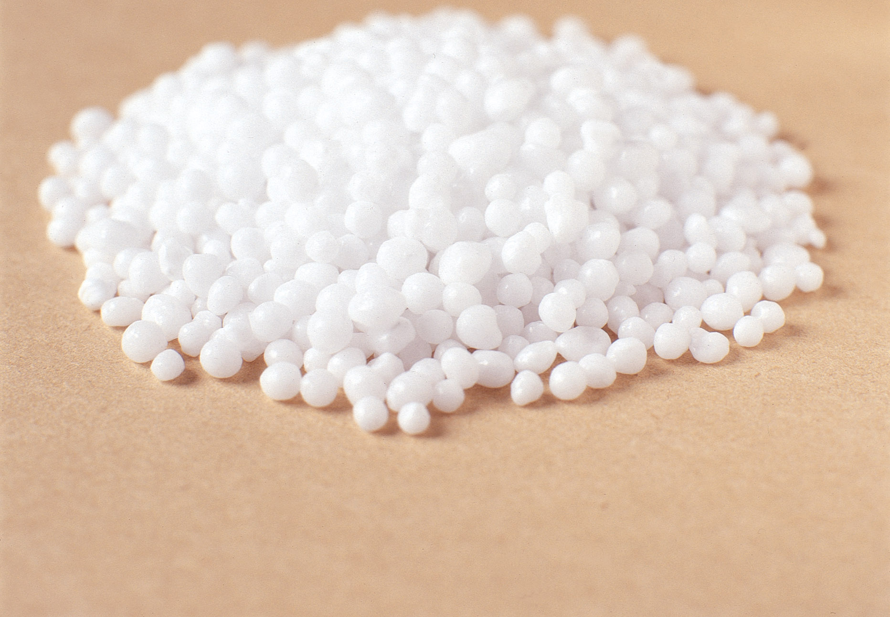
Нітрати використовуються в якості мінеральних азотних добрив.
Нітрати— безбарвні кристалічні речовини, солі і ефіри азотної кислоти HNO₃.
Вони утворюються при взаємодії нітратної кислоти з відповідними металами, або їх оксидами та гідроксидами.

Slide 15
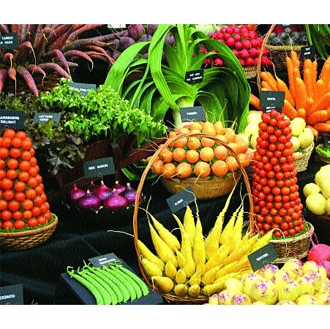
Продукти харчування містять велику кількість біологічно-активних речовин, які характеризують харчову цінність продуктів (білків, жирів, вуглеводів), а також різних хімічних забруднювачів: токсичні елементи, нітрати, нітрити, N-нітрозосполуки, мікотоксини, пестициди.

Slide 16
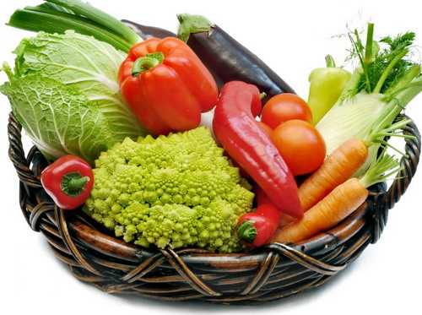
У всіх країнах широко застосовуються різні хімічні та природні сполуки з метою подовження строку зберігання продуктів, прискорення технології виробництва та поліпшення якості продуктів харчування.

Slide 17
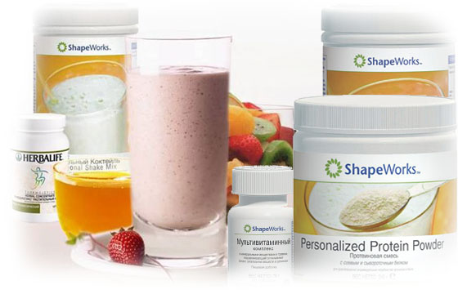
Ці сполуки називаються харчовими добавками.
Нітрити та нітрати входять до складу харчових добавок.

Slide 18
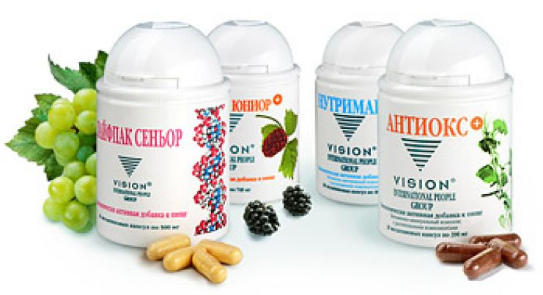
Харчова промисловість також використовує нітрати та нітрити як консерванти і підсилювачі кольору.

Slide 19
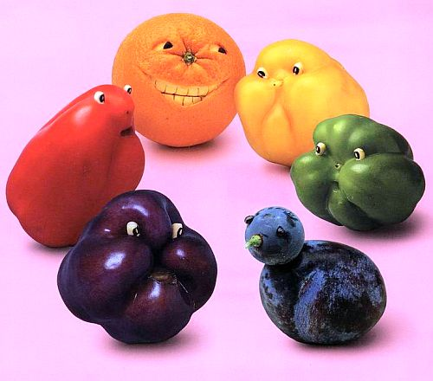
Концентрація цих хімічних забруднювачів у продуктах може бути безпечною для людини та небезпечною.

Slide 20
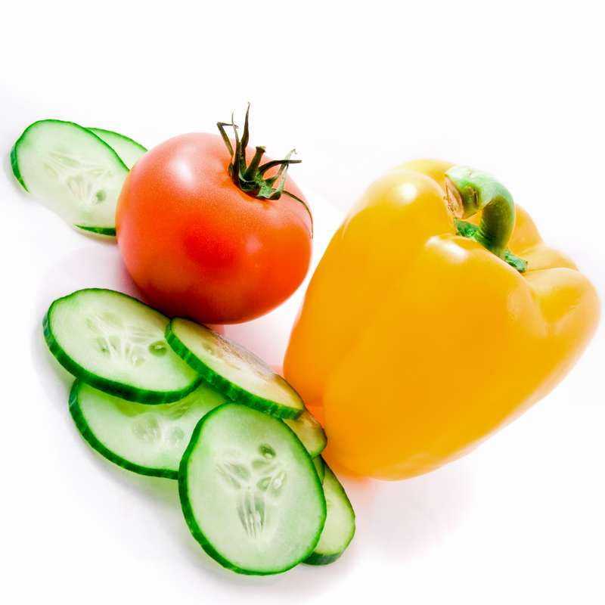
80 % нітратів надходять до організму людини з харчовими продуктами, в основному з рослинними.

Slide 21
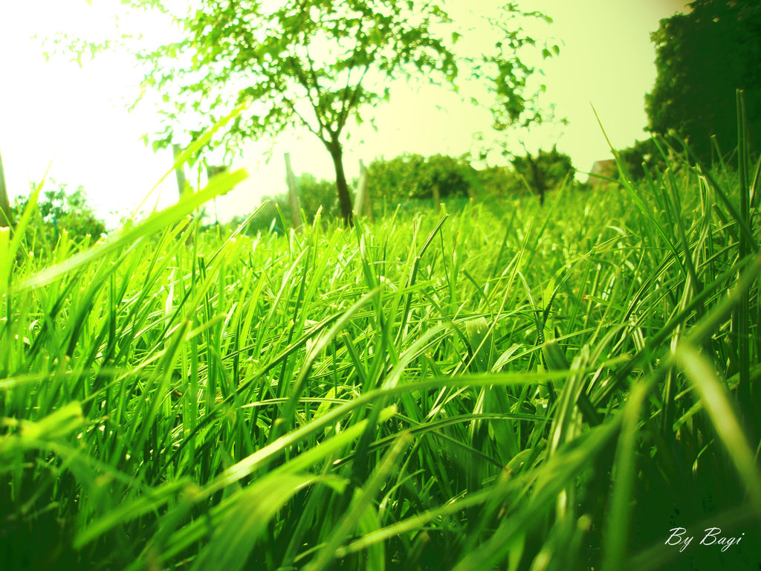
Самі по собі нітрати в рослинах присутні завжди, тому що вони представляють собою природне джерело азоту в будь-якому рослинному організмі.
Нітрати асимілюються в різних частинах рослин. Цей процес відбувається в три етапи:

Slide 22
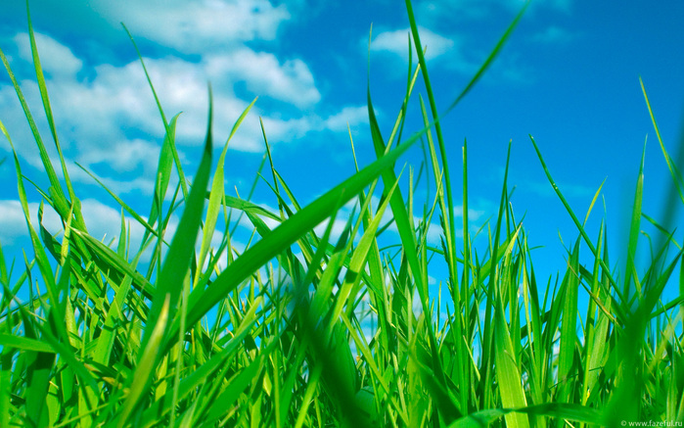
1) надходження нітратів у рослинну клітину;
2) відновлення NO₃‾ до NH₄‾;
3) включення нітрогену у відновленій формі до складу амінокислот, з яких далі утворюються білкові сполуки.

Slide 23
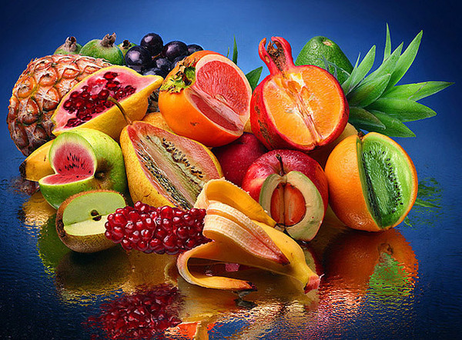
Для людини досить безпечною добовою дозою нітратів є 150-200 мг.
Для дорослої людини гранично допустима добова доза становить 500 мг, а 600 - є токсичною.

Slide 24
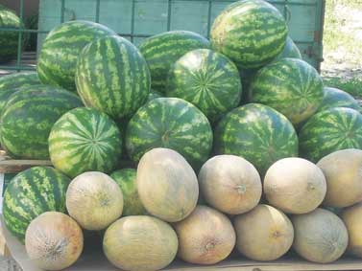
Нітрити пов'язують гемоглобін крові, в результаті чого еритроцити втрачають здатність переносити кисень. Це порушує обмін речовин, дестабілізує нервову систему, послаблює захисні здібності організму.
При регулярному їх надходженні організм втрачає йод.

Slide 25
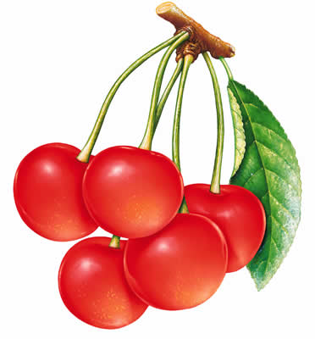
Нітрити також сприяють виникненню пухлин шлунково-кишкового тракту і викликають розвиток шкідливих кишкових бактерій, які виробляють токсини, що може призвести до отруєння організму.

Slide 26
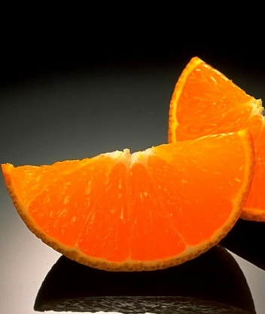
При підвищеному рівні нітратів знижується вміст вітамінів в їжі, що також негативно впливає на обмін речовин.

Slide 27
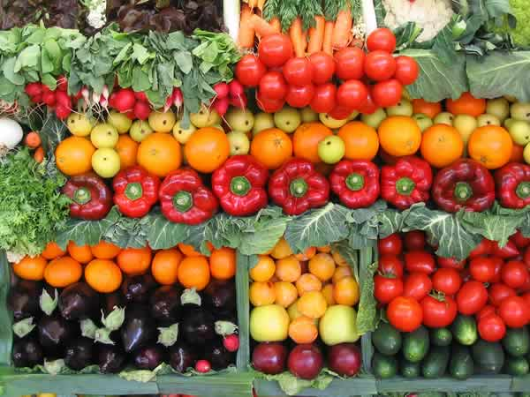
Нітритів у свіжих продуктах утримується не дуже багато.
Їхня кількість зростає в процесі зберігання овочів і фруктів за певних умов, наприклад якщо зберігати биті, ушкоджені або брудні овочі в сирому приміщенні при кімнатній температурі.

Slide 28
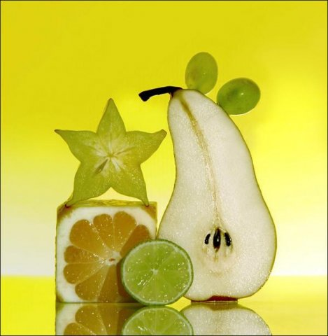
При здрібнюванні і перетиранні овочів нітрати теж починають активно відновлюватися в нітрити
Із цієї причини, на думку лікарів, відбувається отруєння дітей при годівлі дитячим харчуванням (пюре зі шпинату з морквяним соком і т.п.).

Slide 29
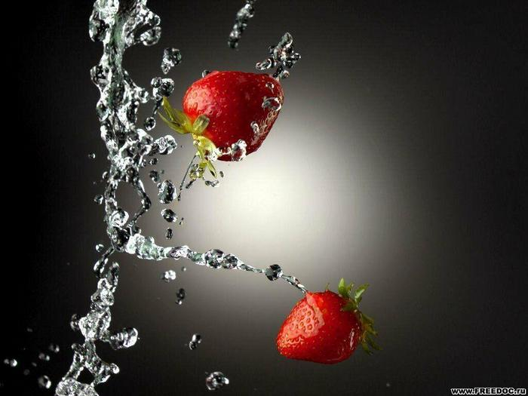
Не тільки діти чутливі до нітратів, але й особи похилого віку, хворі на анемію, з захворюванням дихальної системи, хворобами серцево-судинної системи.

Slide 30
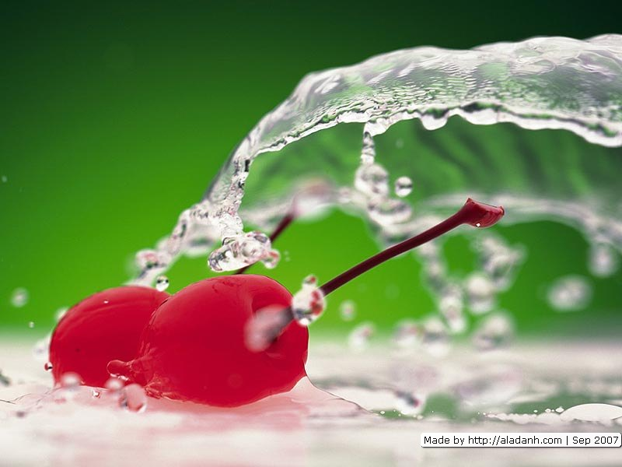
Запобіжні засоби, до яких потрібно вдаватися, аби уникнути отруєння нітратами:

Slide 31
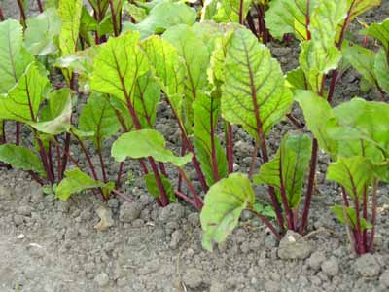
1) дотримання правил агротехніки вирощування сільськогосподарських культур;
2) споживання води, молока, що пройшли аналіз на вміст у них нітратів;
3) обмежене споживання овочевих культур, що виросли у теплицях;

Slide 32
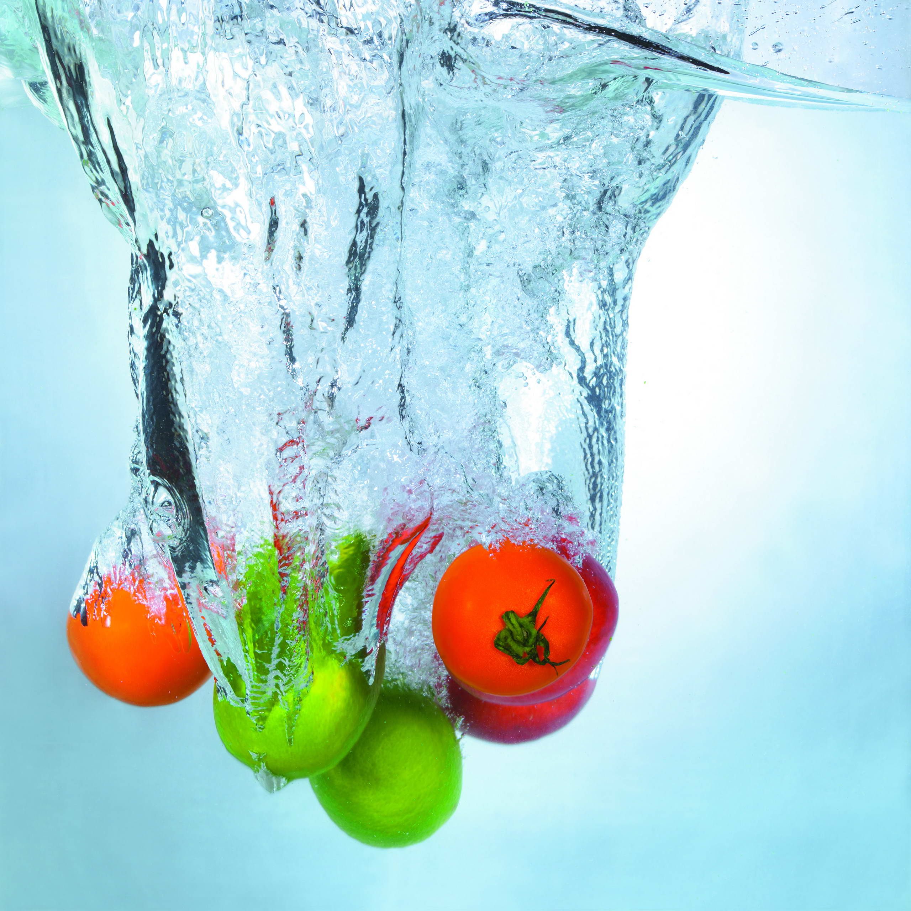
4) дотримання рекомендацій щодо зменшення вмісту нітратів у процесі приготування овочевих страв.

Slide 33
Домашне завдання
Складіть рівняння реакцій:
HNO₃ + Li₂O →
HNO₃ + Fe(OH)₃→
HNO₃ + Sr(OH)₂→
HNO₃ + ZnCO₃→
Допишіть схеми реакцій і складіть відповідні хімічні рівняння (коефіцієнти доберіть методом електронного балансу):
Zn + HNO₃ (конц.) →
Zn + HNO₃ (розб.) →
Ag + HNO₃ (конц.) →
Cu + HNO₃ (розб.) →

